Slide 1
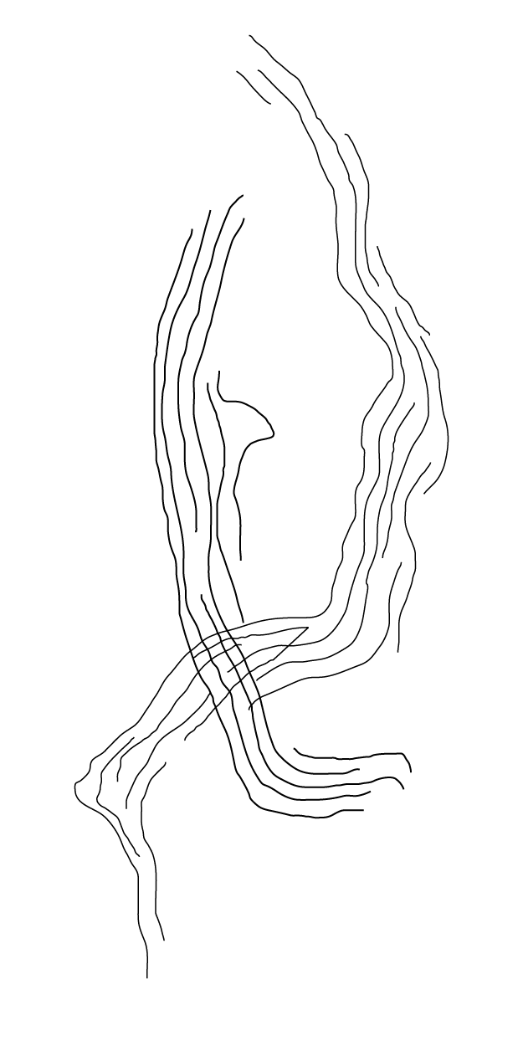
FRAMING STORIES
Workshop:
Persoonlijke content creatie

Slide 2
+ Waarom de persoonlijkheid van jouw bedrijf EXTREEM belangrijk is
+ De kern van je bedrijf ontdekken
+ Jouw klant + de connectie die jij gaat maken
+ Concreet: content maken
+ Vragenrondje
Wat we gaan vertellen

Slide 3
‘86% of consumers prefer an authentic and honest brand personality on social networks.’
Hubspot

Slide 4
Waarom de persoonlijkheid van jouw bedrijf EXTREEM belangrijk is
+ Je gezicht laten zien
+ Mijn eerste camera
+ De tijd van het goedkoopste product kopen is voorbij
+ The elements of value
+ Niet alleen in tijden van corona, maar in de toekomst ook

Slide 5
De kern van jouw bedrijf ontdekken
+ De ‘Why, how, what’ van je bedrijf
+ Wat is de reden voor jou persoonlijk om je bedrijf te starten?
+ Welke oplossing biedt jullie bedrijf?

Slide 6
OPDRACHT
Neem 5 minuten om samen met je team je Why van je Why, How, What op te frissen.
Bedenk ook waarom jij persoonlijk je bedrijf bent gestart.
Welke oplossing biedt jullie bedrijf?

Slide 7
De kern van jouw bedrijf ontdekken
+ De persoonlijkheid van je bedrijf
+ Als je bedrijf een persoon was, wat voor persoon zou dit dan zijn?
+ Welke stijl past bij deze persoon?
+ Welke tone-of-voice?

Slide 8
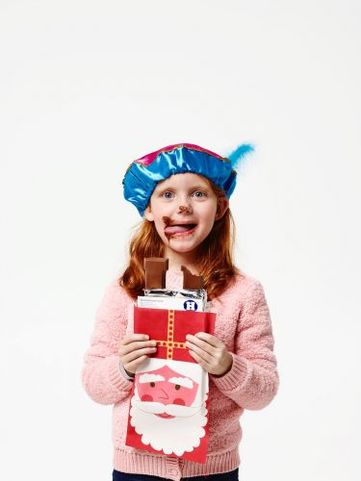
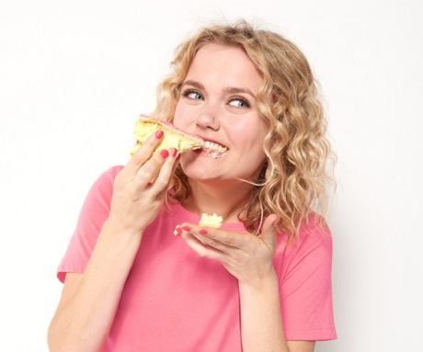

Slide 9
OPDRACHT
Neem 10 minuten om je bedrijf een persoonlijkheid
te geven. Bedenk een naam, tone-of-voice, (formeel
of informeel), interesses, etc. Schets deze persoon en
maak het zo visueel mogelijk.
Dit is dus geen persona. Een persona zegt wat over je doelgroep, de schets gaat over
je eigen bedrijf.

Slide 10
Jouw klant + de connectie die jij gaat maken
+ Wie is jouw ideale klant? (gebruik hierbij je eerder gemaakte persona’s
+ Wat zijn de interesses en thema’s waar deze persoon zich mee bezig houdt?
+ Onderzoek wat de raakvlakken zijn tussen jouw ideale klant en de persoonlijkheid van jouw bedrijf
+ Kies hieruit een aantal thema’s
Notes:
Nu heb je een aantal dingen beschreven wat jouw bedrijf is. Als het goed is heb je al persona’s gemaakt. De onderwerpen waar je over gaat posten zijn de overeenkomsten tussen je bedrijfspersoon en de interesses van je persona.
Kies een aantal van deze onderwerpen. / thema’s?
omschrijf ieder thema: wat laat je zien? wat vertel je hierover?

Slide 11
OPDRACHT
Neem 15 minuten de tijd om na te denken over de
overeenkomstige interesses tussen jouw bedrijf en je
ideale klant. Kies hieruit +/- 5 thema’s en omschrijf
wat je hierover zou kunnen schrijven en laten zien.

Slide 12
‘Consistently presented brands are 3.5 times more likely to enjoy excellent brand visibility than those with an inconsistent brand presentation.’
Demand Metric

Slide 13
Concreet; content maken
+ Consistentie is key
+ Wees persoonlijk! (dus ook in je stories)
+ Planning en structuur
Notes:
Consistentie is key
Tone-of-voice Denk na over de teksten op je social media
Kies een kleurenpallet. Vaak zijn dit ook gewoon de kleuren van je huisstijl.
Gebruik verschillende kadreringen in je Instagram feed
Wees persoonlijk!
Op LinkedIn nog wel enigszins zakelijk, deel geen foto’s van je hond. Maar je mag zeker wat persoonlijkheid laten zien. Bijv. Struggles die jij ervaart tijdens je werk? Zet hier ook altijd foto’s van jezelf of je team in
Gebruik dus géén stockfoto’s!
Stel jezelf voor.
Andere ideeën om persoonlijk te zijn: behind the scenes, werkplek, Q&A,\

Slide 14
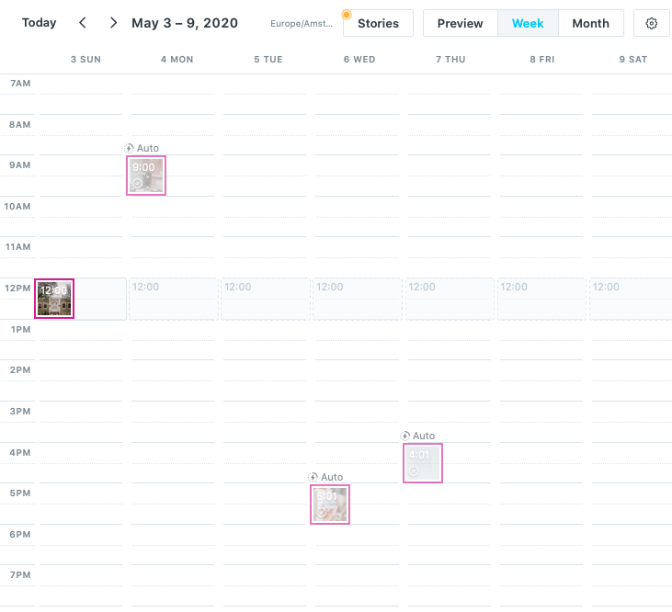
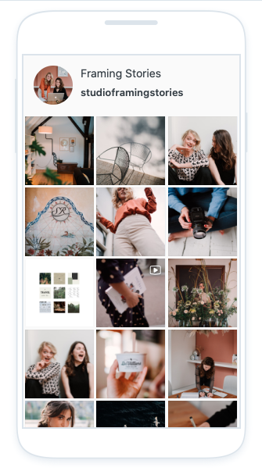

Slide 15
Concreet; content maken
Tools om het je makkelijker te maken
+ Later, Planoly, etc. voor het plannen van je posts
+ VSCO voor het maken van kwalitatieve foto’s met je smartphone
+ Canva voor inzetten van jouw huisstijl

Slide 16
Vragen?

